Slide 1


ADO 1 — ACADÊMICO
GEMINI 3.1 FLASH-LITE
PROJETO TECNOLÓGICO
API WEB INTEGRADA COM IA GENERATIVA
AdoAI Chatbot
Assistente Virtual especializado em mangás e animes, com memória contextual contínua e respostas geradas via Google Gemini.
TECNOLOGIAS DO PROJETO
Java 21
Spring Boot 4
Gemini 3.1
H2 + Swagger
Linguagem Base
API REST
IA Generativa
Persistência e Docs

Slide 2


CONTEXTO E OPORTUNIDADE
Categoria: Chatbot / Assistente Virtual
Problema, Proposta & Categoria
O Desafio dos Fãs
A Solução AdoAI
Dúvidas recorrentes: “mangá ou anime?”, “por onde começar?”, “quem vence essa luta?”
Assistente virtual que responde em português do Brasil com tom leve e especializado.
Perguntas exigem contexto contínuo e acompanhamento do histórico da conversa.
Chat com memória contextual: o assistente lembra das interações anteriores.
Sem uma ferramenta dedicada, as respostas dependem de busca manual fragmentada.
Histórico totalmente salvo, retomável e descartável diretamente pela interface.
Atendimento automatizado e guia interativo de universos otaku
IA Generativa: Google Gemini via API REST

Slide 3




ENGENHARIA DE SOFTWARE
Camadas bem separadas
Arquitetura e Fluxo do Sistema
Navegador Web (index.html)
Interface do usuário realiza chamadas via
fetch("/api/chat")
ChatController ROTAS REST
Recebe e responde HTTP: , , ,
POST (201)
GET /{id}
GET
DELETE (204)
ChatService ORQUESTRAÇÃO DE NEGÓCIO
Cria/retoma conversa, janela de 12 mensagens, persiste no H2 via Hibernate, título = 1ª pergunta
GeminiService & Integrador Gemini API gemini-3.1-flash-lite
Prompt (8 regras) → chamada HTTP (timeout 10s/60s, retry 3x) → parse do JSON → texto limpo
Isolamento de Responsabilidades: Controller lida apenas com HTTP, ChatService gerencia regras e persistência, e GeminiService isola a IA.

Slide 4
REGRAS DO SISTEMA
Controle de Contexto
Regras de Negócio e Sessão
Conversas
Histórico
Entrada
cria uma conversa nova.
Persistência: O banco H2 armazena todas as mensagens da sessão.
garante que a mensagem não pode ser vazia.
chatId = null
@NotBlank
chatId
existente retoma o histórico salvo.
Janela Móvel: Para o modelo de IA, vai uma janela das 12 mensagens mais recentes.
@Size(max=2000)
limita o tamanho máximo do texto.
Título automático: A primeira pergunta vira o título da conversa (até 50 caracteres).
Erro de validação devolve HTTP 400 detalhado com o campo com falha.
Formato mantém o contexto coeso.
“ROLE: conteúdo”
A limitação da janela em 12 mensagens controla o tamanho e custo do prompt sem perder o contexto recente.

Slide 5
IA GENERATIVA
8 Regras Diretivas
Engenharia de Prompt e Parâmetros
PARÂMETROS DE GERAÇÃO (GENERATIONCONFIG)
temperature
0.8
Papel do Bot
Equilíbrio ideal entre criatividade e precisão contextual.
Assistente altamente especializado no universo de mangás e animes.
topP
0.95
Anti-Alucinação
Amostragem em núcleo de probabilidade para respostas fluídas.
Responder só com o que sabe, nunca inventar dados temporais/mutáveis e dizer abertamente “não sei” quando necessário.
topK
40
Amostragem controlada dos tokens mais prováveis.
Tom e Formato
Português do Brasil claro/objetivo; “vs battles” com feitos documentados (regra 6); humor leve (regra 7); sem Markdown cru (regra 8).

Slide 6
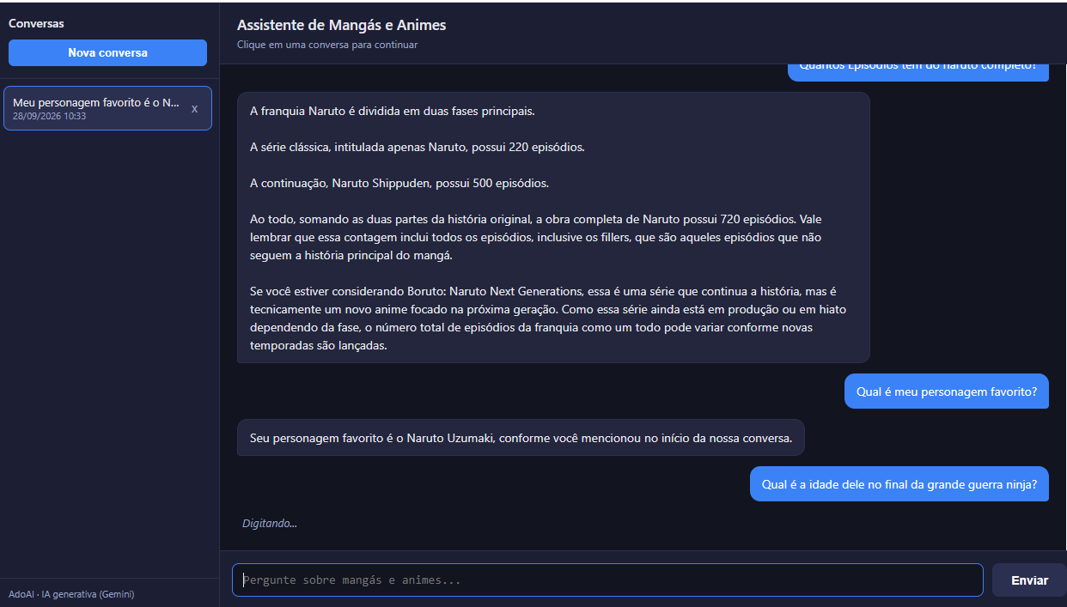
EXPERIÊNCIA DO USUÁRIO
https://adoai.onrender.com
Demonstração Prática & UX
1 · Chat Ao Vivo
2 · Memória
Nova conversa + pergunta com indicador “Digitando...” em tempo real.
Pergunta de acompanhamento respondida com base no contexto prévio.
3 · Sidebar
4 · Swagger
Lista de conversas, alternância, histórico e opção de exclusão.
4 endpoints testáveis com retorno formatado HTTP 201 em JSON.
Ação: Demonstração ao vivo no Render (cold start de ~1 min na 1ª requisição).
Resposta limpa, organizada e sem Markdown cru

Slide 7
RESILIÊNCIA E SEGURANÇA
JSON Padronizado
Tratamento de Erros e Casos Limites
Código | Cenário do Erro | Onde é Tratado
400 | Mensagem vazia, JSON malformado | Bean Validation + ExceptionHandler
404 | Conversa ou rota inexistente | ChatNotFoundException / NoResource
429 | Mais de 10 requisições por minuto por IP | Bucket4j (Interceptor)
502 | Provedor de IA respondeu erro (após tentativas) | AIServiceException
504 | IA demorou além do timeout (leitura 60s) | AITimeoutException
500 | Erro interno inesperado no servidor | Handler genérico
Nenhum stacktrace cru chega ao usuário final: resposta padrão {status, message}
Retry backoff (2s/4s, 3 tentativas)

Slide 8
CONCLUSÃO TÉCNICA
Projeto Finalizado
Resumo das Entregas do Projeto
API REST Completa
Prompt Robusto
Integração Gemini
4 rotas HTTP padronizadas e documentadas com Swagger.
Engenharia anti-alucinação com diretivas estritas de tom e escopo.
Comunicação assíncrona testada e comprovada ao vivo.
Resiliência
Segurança
Frontend & UX
Tratamento de erros, Rate Limit via Bucket4j, Timeout e Retry.
Chave de API protegida por variáveis de ambiente no servidor.
Interface web amigável com feedback visual de carregamento.
Todos os requisitos funcionais, não-funcionais e acadêmicos foram plenamente atendidos.

Slide 9


ADO 1 — OBRIGADO!
AdoAI — Assistente Virtual
Fico à disposição para perguntas sobre arquitetura, engenharia de prompt, resiliência ou segurança do projeto.
Aplicação Web
Swagger Docs
Repositório Git
https://adoai.onrender.com
/swagger-ui/index.html
GitHub (README com URLs)
PROJETO ADO 1 — JAVA 21 • SPRING BOOT 4 • GOOGLE GEMINI 3.1

